Slide 2
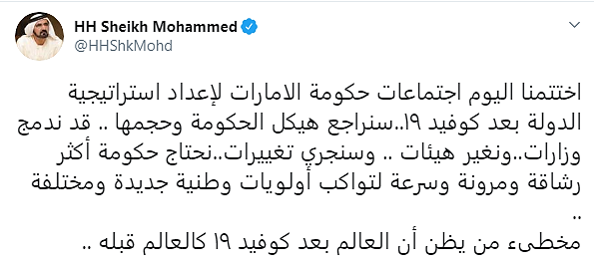
عنوان درسنا : الإمارات الرؤية والمئوية
من خلال الفيديو أصبحنا ندرك مفهوم الرؤية

Slide 3
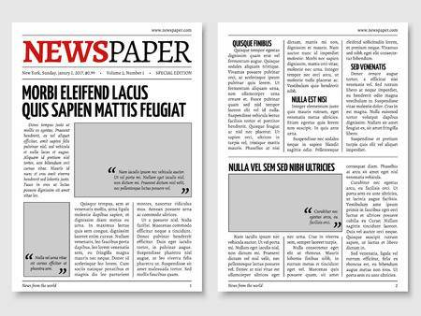
عنوان درسنا : الإمارات الرؤية والمئوية
ماذا سنتعلم اليوم
التعرف على مفاهيم ومصطلحات الدرس
توضح المحاور الرئيسية لمئوية لدولة الإمارات2071
تقدر جهود حكومة الإمارات لتكون الأفضل بين دول العالم
توضيح العناصر الرئيسية لرؤية الإمارات
2021

Slide 4
عنوان درسنا : الإمارات الرؤية والمئوية
الناتج الأول والثاني : التعرف على مصطلحات الدرس وعناصر رؤية الإمارات
متحدون في......
متحدون في......
متحدون في.....
متحدون في ....
لحل الأسئلة التاليةlinoit توجهي إلى برنامج
من الصور التي أمامك حاولي
استنتاج عناصر الرؤية؟
استراتيجية تحويل الصور لمعلومات
عناصر رؤية الإمارات 2021
غردي
كيف أساند دولتي لتحقيق
رؤية الإمارات 2021م

Slide 5
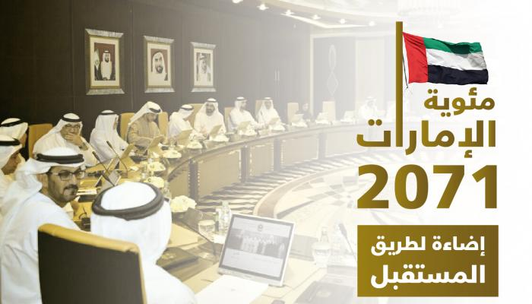
عنوان درسنا : الإمارات الرؤية والمئوية
النتاج الثالث: استنتاج المحاور الرئيسية لمئوية الإمارات 2071م
استنتجي مفهوم مئوية الإمارات 2071
الرجاء كتابة الإجابة على الشات

Slide 6
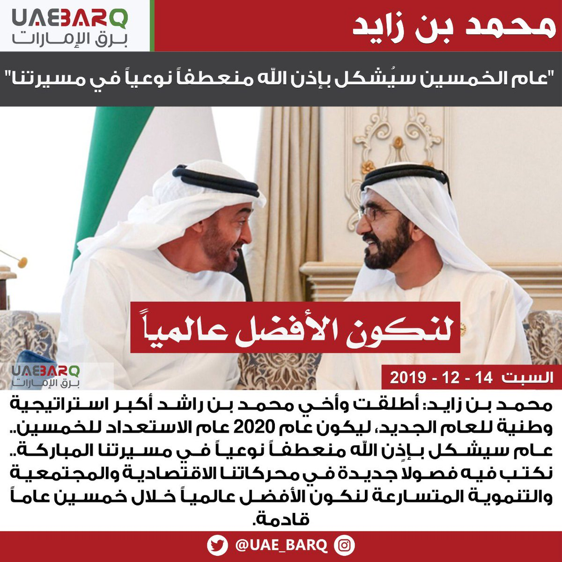
عنوان درسنا : الإمارات الرؤية والمئوية
الناتج الرابع : جهود دولة الإمارات لتصبح أفضل دول العالم
جهود جبارة قامت بها الإمارات لتكون
في الصدارة تنافس أكبر مدن العالم
توجهوا إلى بوابة التعلم الذكي لحل سؤال الشريحة

Slide 8
عنوان درسنا : الإمارات الرؤية والمئوية

